Slide 1
花木兰
第三堂课
Authors:
Ying Qiu 裘盈
Pengpeng Jiang 江朋鹏
Li Szu Ming黎思敏
Xiong Min熊旻 Ya-Ching Hsu-Kelkis 许雅菁

Slide 2
Objectives:
1.Use scanning, skimming and syntactic skills to understand the text (paragraph 5&6)
2.Make connections between the emotion words 3.Use 竟然 in contexts

Slide 3
暖身活动：扩词练习
打：
做：
扮：
担：
接：
换：

Slide 4
活动一: （练习1） 阅读第五段落并圈出重点词语
打仗的时候，她像男儿一样英勇，打了很多胜仗。战争结束以后，朝廷让她留下来做大官。可是木兰说：“我不要做官。请让我回家吧！”

Slide 5
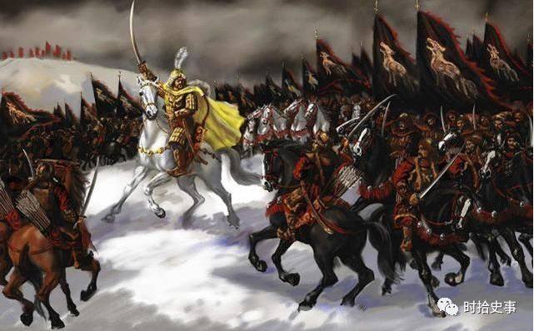
练习2：看图，猜一猜字的意思
胜仗
(胜利+打仗)
+
www.taopic.com

Slide 6
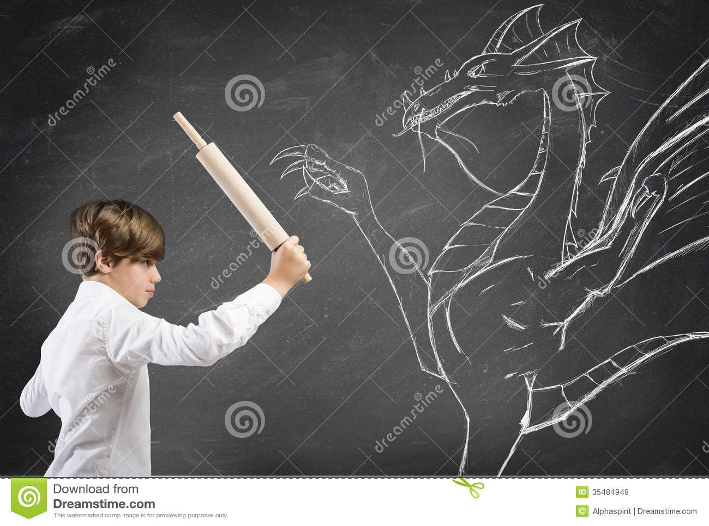
英勇
（英雄+勇敢 ）
+
cn.dreamtime.com

Slide 7
活动1: （练习3） 阅读第六段，然后圈出老师说的词语
兰回到家后，年老的父母和长大成人的弟弟激动地出来迎接她回家。木兰脱下了战衣，换上了心爱的女装，放下了漂亮的长发。一起打仗的朋友来到她家，这才惊讶地发现，英勇的木兰竟然是一个美丽的姑娘。

Slide 8
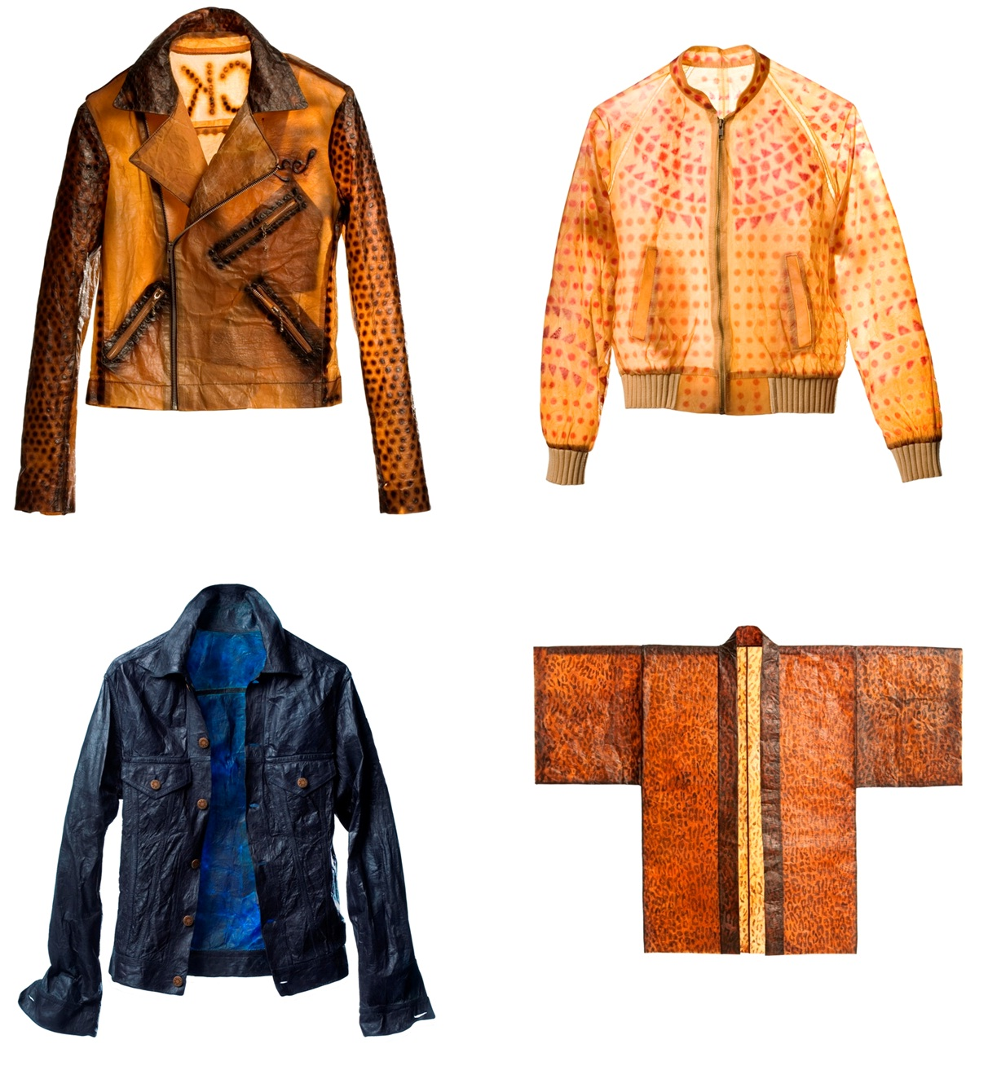
练习4：看图，猜一猜字的意思 战衣
（战争+衣服）
+
+
www.naturalblaze.com

Slide 9
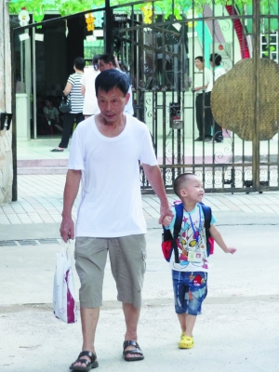
迎接
（欢迎+接）
+
www.taopic.com
roll.sohu.com

Slide 10
活动二: （练习1） 阅读第六段落，然后圈出动词
兰回到家后，年老的父母和长大成人的弟弟激动地出来迎接她回家。木兰脱下了战衣，换上了心爱的女装，放下了漂亮的长发。一起打仗的朋友来到她家，这才惊讶地发现，英勇的木兰竟然是一个美丽的姑娘。
1.迎接
2.脱下
3.换上
4.放下
5.发现

Slide 11
讨论： 1）“迎接”这个词是一个动词。弟弟出来迎接谁呢？
2）脱下、换上和放下这几个后面都接了什么词呢？
活动2: （练习2）再次阅读第六段落
兰回到家后，年老的父母和长大成人的弟弟激动地出来迎接她回家。木兰脱下了战衣，换上了心爱的女装，放下了漂亮的长发。一起打仗的朋友来到她家，这才惊讶地发现，英勇的木兰竟然是一个美丽的姑娘。

Slide 12
活动二: （练习3） 填入适当的词
女装，木兰，战衣，长发，朋友
1.迎接+ ______
2.脱下+ ______
3.换上+ ______
4.放下+ ______
5. ______+ 发现

Slide 13
活动三：学习新词语“惊讶”和“竟然”

Slide 14
练习1: 请大声朗读第六段的最后一句，并且使用“！”标出情绪字词。
“朋友们惊讶地发现，英勇的木兰竟然是个美丽的姑娘。”
木兰的朋友们说这句话的时候，他们的心情是什么样的？
😱
😂
😤
😩

Slide 15
练习2:
“朋友们惊讶地发现，英勇的木兰竟然是个美丽的姑娘。”
“惊讶”是什么意思 ？

Slide 16
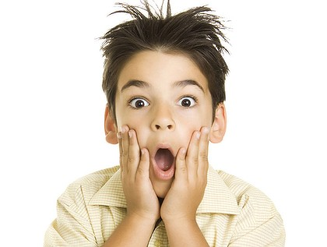
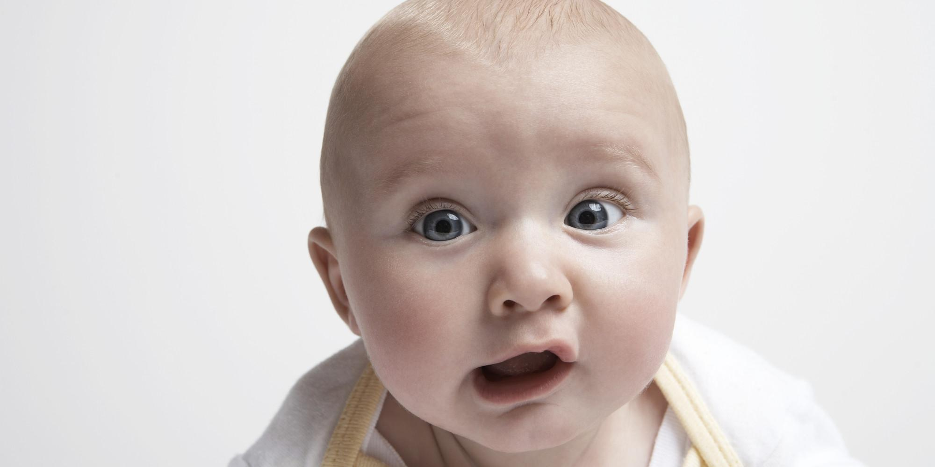
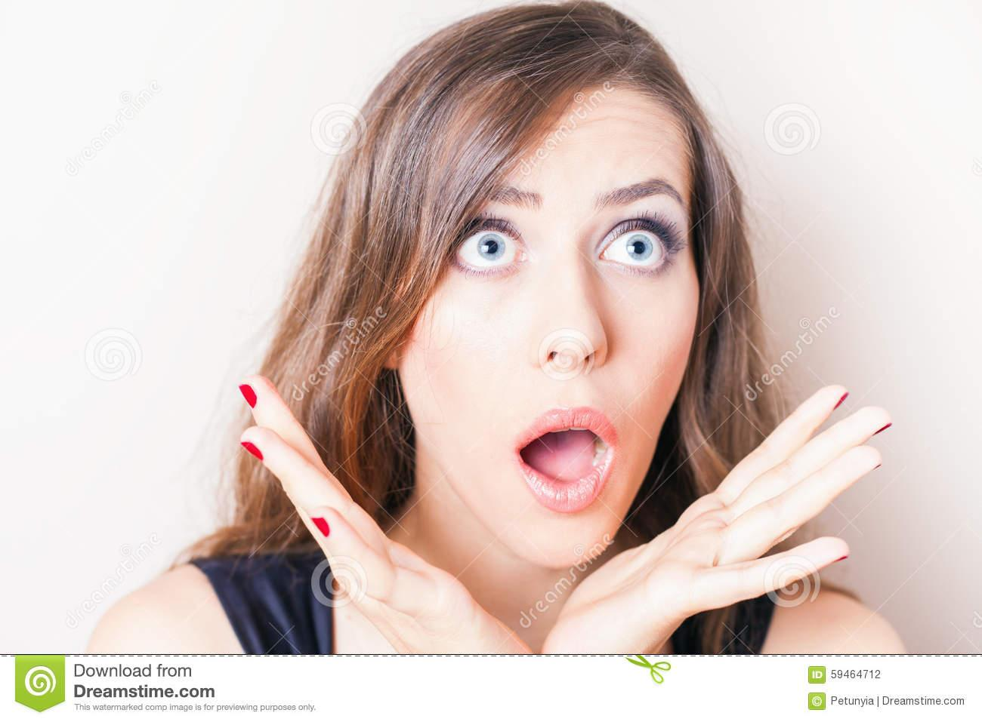
练习3: 请和同伴分享 什么事情让你感到惊讶？为什么？
www.dreamstime.com
Web.cortland.edu
pixshark.com

Slide 17
练习4:
“朋友们惊讶地发现，英勇的木兰竟然是个美丽的姑娘。”
问题：
1.“竟然”这个词是什么意思？
2. 我们学过哪些词语中有“然”这个字呢？

Slide 18
很不一样，
没有想到的结果
练习5: 什么时候使用 “竟然”？
范例：
小明学习很努力，但是这次的数学考试竟然不及格！
美美上课从来不迟到，但是她今天竟然迟到了。
弟弟竟然忘记带书包去学校！
轮到你使用“竟然”造一个句子
1. __________________________________

Slide 19
练习6: 完成句子
1.年幼的弟弟说，看到木兰要替父从军。
他会说：“姐姐，你竟然_______________________”
2.年老多病的爸爸，看到决定替父从军的木兰。
他会说：“木兰，你竟然________________________。”
3.担心的妈妈看到木兰要去打仗。
她会说：“木兰，你是个女生，但你竟然__________________。”

Slide 20
练习7: 请跟伙伴讨论这个问题。
为什么在课文中的最后一段，木兰的朋友那么惊讶?

Slide 21
全文阅读练习
活动四

Slide 22
活动四：练习1
根据《花木兰》文本的内容。木兰在课文发展的三个阶段做了什么？
1.打仗的时候，木兰的心情是什么样的？ | 2.打了胜仗以后，木兰做了什么决定？ | 3.回家以后，木兰做了什么？

Slide 23
练习2：文本大意填空
这篇课文是关于_____的故事。朝廷要她的父亲去______。可是他______，不能去。木兰决定要______。在战场上她很______，打了很多______。回家以后，她______了心爱的女装，她的朋友______地发现，英勇的木兰竟然是一个______的姑娘。

Slide 24
练习2的参考答案
这篇课文是关于木兰的故事。朝廷要她的父亲去打仗。可是他年老多病，不能去。木兰决定要替父从军。在战场上她很英勇，打了很多胜仗。回家以后，她换上了心爱的女装，她的朋友惊讶地发现，英勇的木兰竟然是一个美丽的姑娘。

